Slide 1

毛泽东思想和中国特色
社会主义理论体系概论
主讲：迟学芳 副教授
电话：13306318779

Slide 2
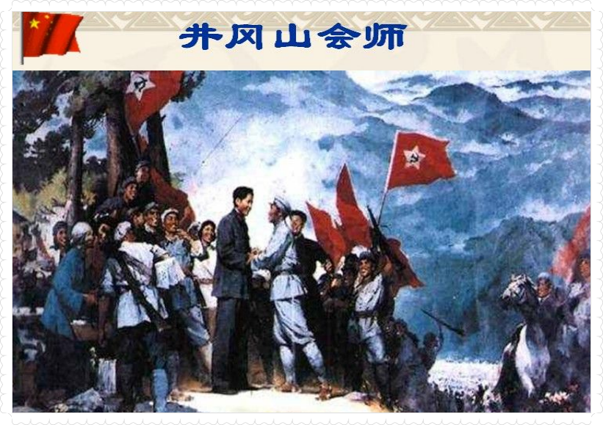





第二章 新民主主义革命理论
新民主主义革命理论

Slide 3





绪 论
一、新民主主义革命理论形成的依据
二、新民主主义革命的总路线和基本纲领
三、新民主主义革命的道路和基本经验

Slide 4
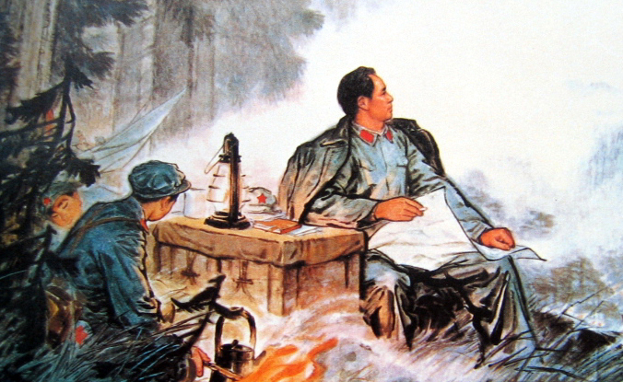

新民主主义革命理论
中国革命为什么能不断走向胜利？中国共产党为什么能从小到大，从弱到强？为什么能在其他各种势力和主义都失败的情况下，找到中国革命的正确道路？为什么能一举推翻帝国主义、封建主义、官僚资本主义“三座大山”？为什么能走出“山沟沟”、走向全国执政？这一个又一个“为什么能”的答案，就蕴含在新民主主义革命理论之中。
一九三〇年一月五日毛泽东撰写《星星之火可以燎原》

Slide 5
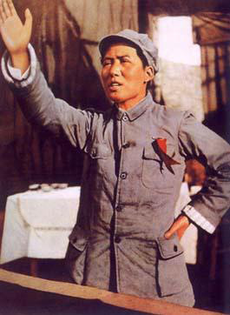
新民主主义革命理论
一、新民主主义革命理论形成的依据
（一）近代中国国情和中国革命的时代特征
1.近代中国国情
◆社会性质：半殖民地半封建社会，这是近代中国最基本的国情。
半殖民地半封建社会，既不同于封建社会，也有别于资本主义社会，蕴含着特殊的社会矛盾和革命要求。
认清中国社会的性质，就是说，认清中国的国情，乃是认清一切革命问题的基本的根据。

Slide 6

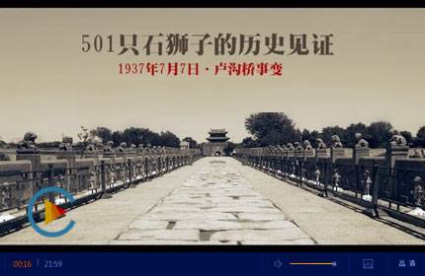
新民主主义革命理论
◆近代中国社会的主要矛盾：
帝国主义和中华民族的矛盾
封建主义和人民大众的矛盾
帝国主义和中华民族的矛盾，乃是各种矛盾中的最主要的矛盾。

Slide 7
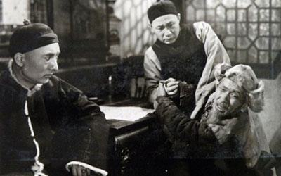

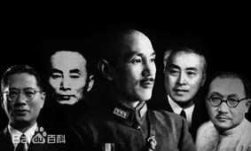

新民主主义革命理论
◆近代中国革命的根本任务：
推翻帝国主义、封建主义和官僚资本主义的统治，从根本上推翻反动腐朽的政治上层建筑，变革阻碍生产力发展的生产关系，为建设富强民主的国家、确立人民当家作主的政治地位、改善人民生活扫清障碍，创造必要的前提。
逼 债
南京大屠杀
四大家族

Slide 8
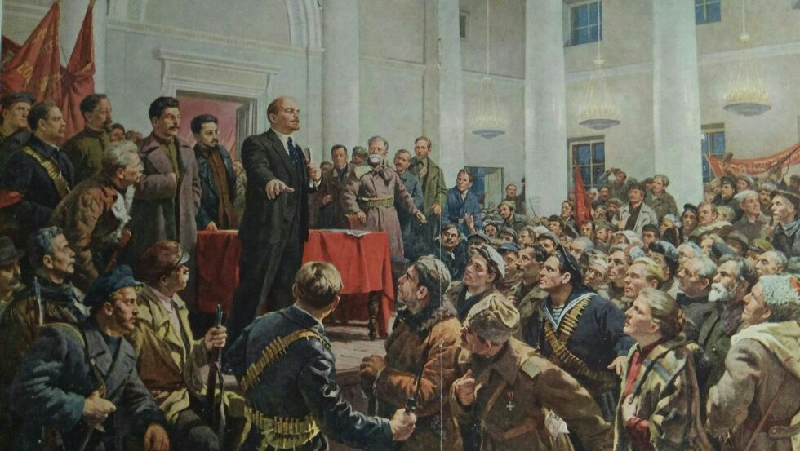
新民主主义革命理论
2 近代中国革命的时代特征
以俄国十月革命的胜利为标志，中国资产阶级民主革命的时代背景发生了根本转换。
◆革命性质：近代中国的社会性质和主要矛盾，决定了中国革命仍然是资产阶级民主革命。
但中国资产阶级民主革命不同于一般的资产阶级民主革命，经历了从旧民主主义革命向新民主主义革命的转换，具有鲜明的时代特征。

Slide 9
新民主主义革命理论
从鸦片战争到辛亥革命属于旧民主主义革命的范畴。十月革命的胜利，改变了整个世界历史的方向，开辟了世界无产阶级社会主义革命的新纪元，标志着人类历史开始了由资本主义向社会主义转变的过程。

Slide 10
新民主主义革命理论
使中国的资产阶级民主主义革命，从原来属于旧的世界资产阶级民主主义革命的范畴，属于旧的世界资产阶级民主主义革命的一部分，转变为属于新的资产阶级民主主义革命的范畴，属于世界无产阶级社会主义革命的一部分。

Slide 11
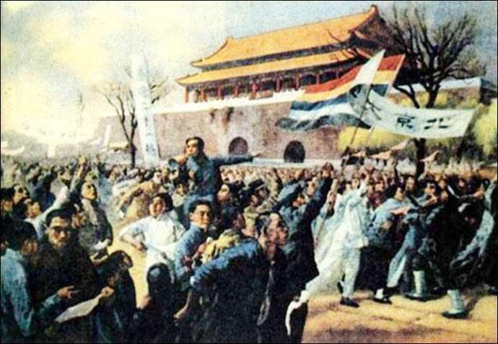
新民主主义革命理论
以五四运动为开端：中国资产阶级民主革命进入新民主主义革命的崭新阶段。
领导阶级、指导思想都有别于旧式的资产阶级民主革命。
五四运动
这种民主主义革命和历史上欧美各国的民主革命大不相同，和一般意义上的社会主义革命也不相同。这样的民主主义革命，不是旧范畴的民主主义革命，而是新民主主义革命。

Slide 12
新民主主义革命理论
◆革命步骤：中国共产党领导的中国革命要分两步走
第一步
完成反帝反封建的新民主主义革命任务
两步走
第二步
完成社会主义的革命任务
这是性质不同但又相互联系的两个革命过程

Slide 13


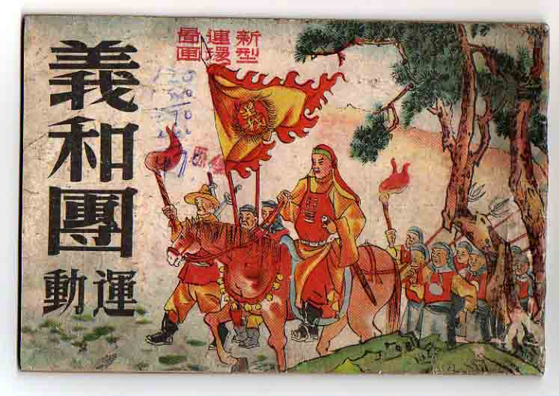

新民主主义革命理论
（二）新民主主义革命理论的实践基础
新民主主义革命理论不是凭空产生的，而是适应新民主主义革命的实践需要，在认真总结中国革命经验教训的基础上形成的。

Slide 14
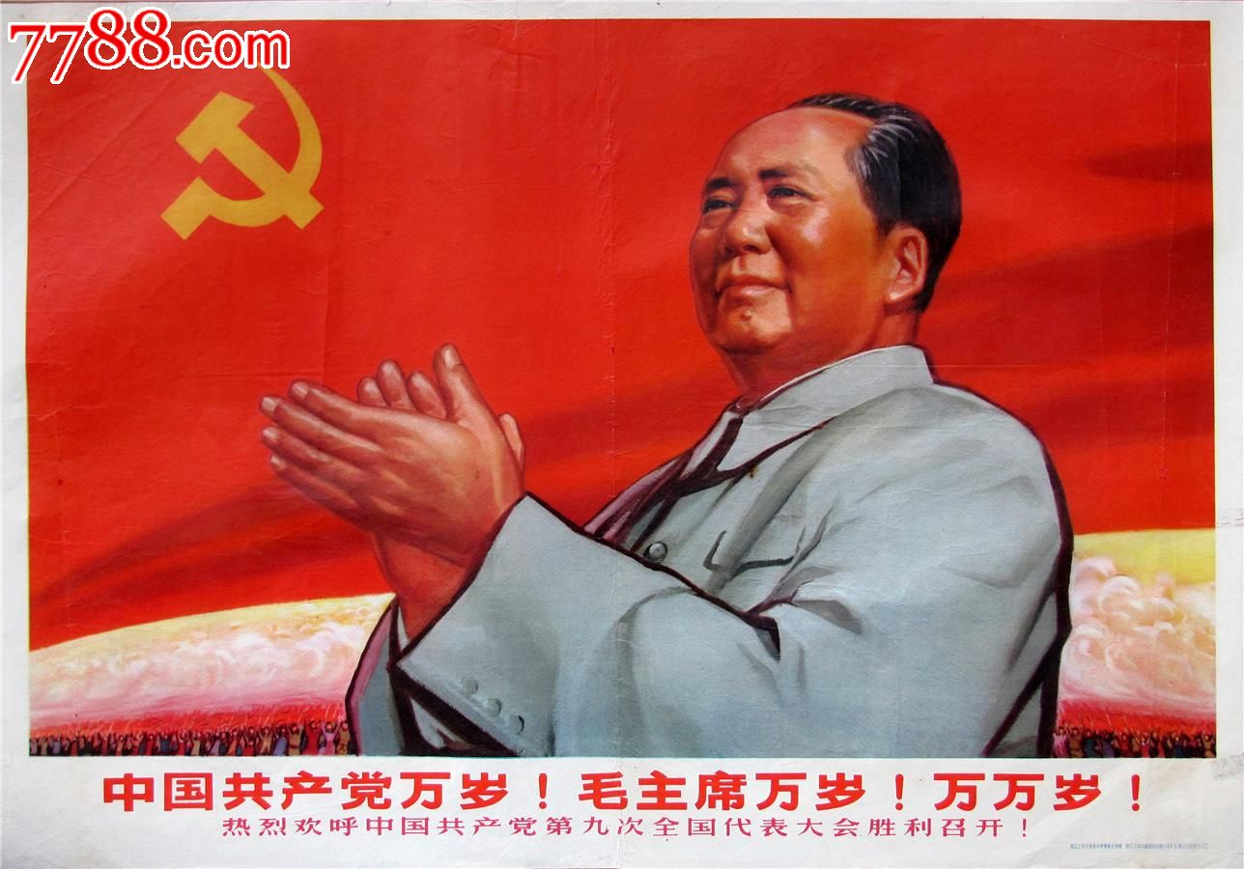
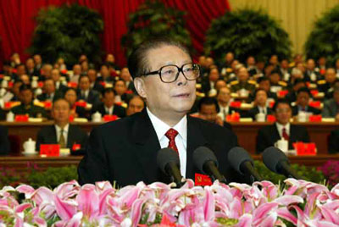
新民主主义革命理论
1.旧民主主义革命的失败呼唤新的革命理论
事实证明，不触动封建根基的自强运动和改良主义，旧式的农民战争，资产阶级革命派领导的民主革命，以及照搬西方资本主义的其他种种方案，都不能完成反帝反封建的革命任务，都不能为中国找到真正的出路。
旧民主主义革命的失败、近代中国革命形势的发展，以及世界形势新变化，呼唤着新的革命理论的诞生。
江泽民

Slide 15
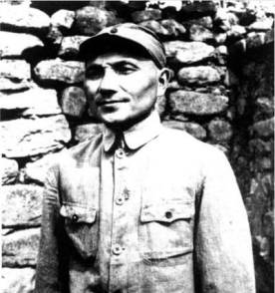
新民主主义革命理论
2.新民主主义革命的艰辛探索奠定了革命理论形成的实践基础
搞清楚新民主主义革命的一系列理论问题，离不开革命的实践探索。
“提出了反帝反封建这个任务就等于真正懂得什么叫反帝反封建吗？不，因为制定和执行反帝反封建的正确的战略和策略是很不容易的。在这个革命阶段当中，应当如何反帝反封建，依靠什么力量，团结什么力量，打击什么力量，这些问题，我们党在一个相当长的时期内没有解决，没有搞清楚。”
邓小平

Slide 16
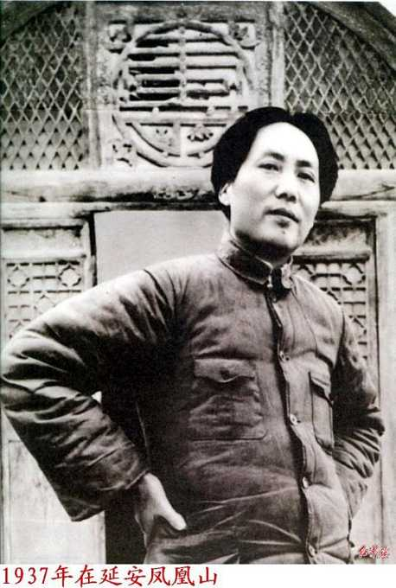
新民主主义革命理论
新民主主义革命理论是在总结革命斗争正反两方面的实践经验的基础上形成的
“在抗日时期，我们才制定了合乎情况的党的总路线和一整套具体政策。这时候，中国民主革命这个必然王国才被我们认识，我们才有了自由。到这个时候，我们已经干了二十多年的革命。过去那么多年的革命工作，是带着很大的盲目性的。”

Slide 17
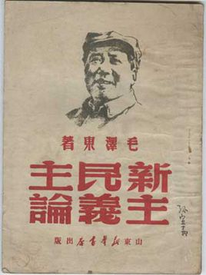
新民主主义革命理论
两次国共合作——统一战线理论
建立和巩固农村根据地——中国革命道路的理论
革命战争——建立人民军队和关于军事战略的理论
在领导中国新民主主义革命历程中，党有小到大，由弱到强——党的建设的理论
总之，没有中国革命的实践，没有党对革命实践经验的概括和总结，新民主主义革命理论就无法形成和发展。

Slide 18

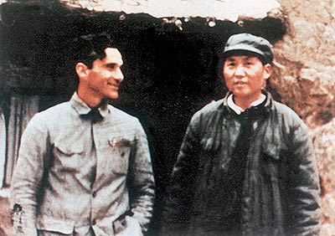

新民主主义革命理论
二、新民主主义革命的总路线和基本纲领
（一）新民主主义革命的总路线
1939年《中国革命和中国共产党》第一次提出了“新民主主义革命”的科学概念。
所谓新民主主义的革命，就是在无产阶级领导之下的人民大众的反帝反封建的革命。
1939年10月，年轻的毛泽东会见美国记者斯诺

Slide 19
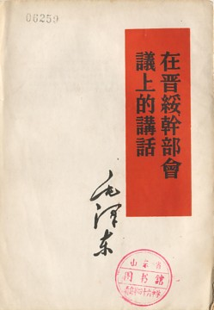
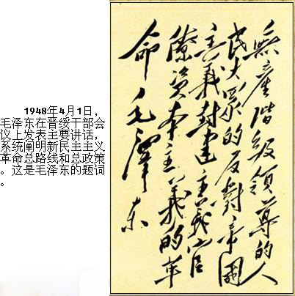
新民主主义革命理论
1948年《在晋绥干部会议上的讲话》“无产阶级领导的，人民大众的，反对帝国主义、封建主义和官僚资本主义的革命，这就是中国的新民主主义的革命。”
反映了中国革命的基本规律，指明了中国革命的对象、动力、领导力量，是新民主主义革命的指导路线。

Slide 20

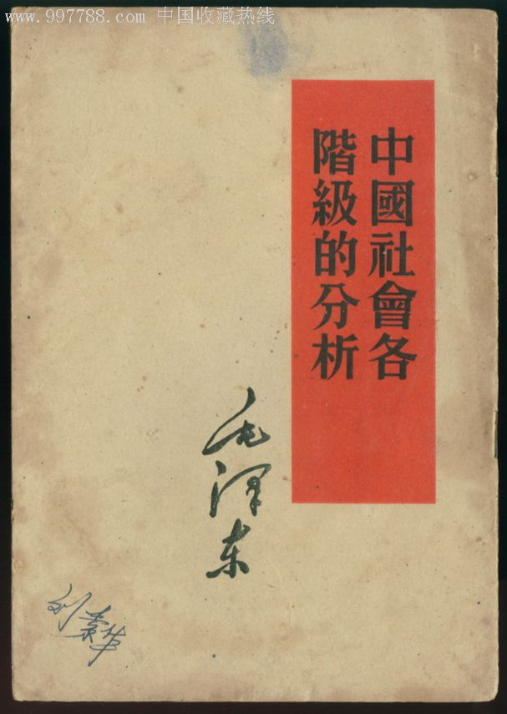
新民主主义革命理论
1 新民主主义革命的对象
分清敌友，是革命的首要问题，也是一个在中国近代史上长期没有得到解决的问题，农民阶级、地主阶级、资产阶级都没有解决好。
近代中国社会的性质和主要矛盾决定革命对象
“谁是我们的敌人？谁是我们的朋友？这个问题是革命的首要问题。中国过去一切革命斗争成效甚少，其基本原因就是因为不能团结真正的朋友，以攻击真正的敌人”。
帝国主义
封建主义
官僚资本主义

Slide 21
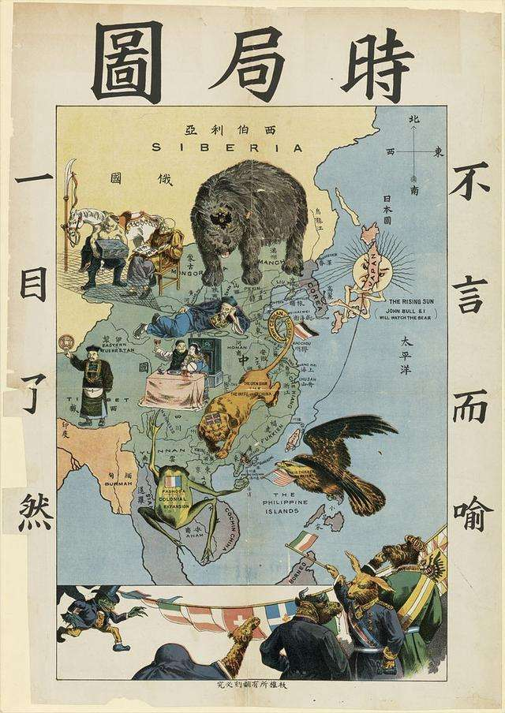
新民主主义革命理论
◆帝国主义是中国革命的首要对象
近代中国所遭受的最大的压迫是来自帝国主义的民族压迫。帝国主义是中国社会进步的发展最大障碍，是近代中国贫困落后和一切灾祸的总根源。
推翻帝国主义的压迫是中国走向独立和富强的前提

Slide 22
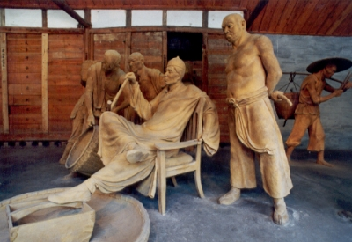
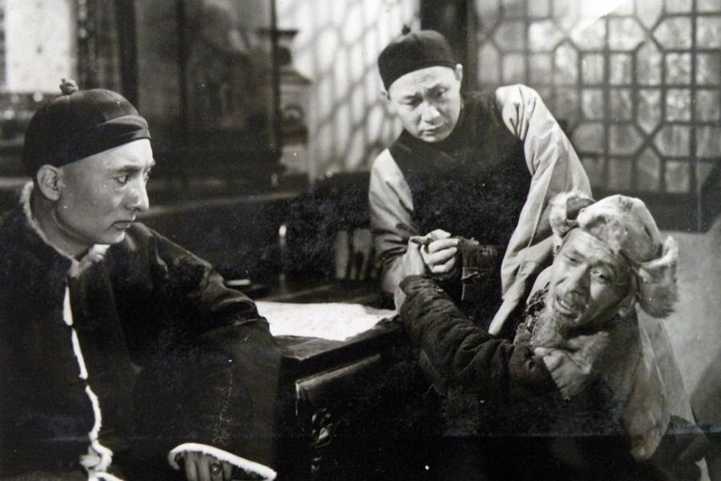
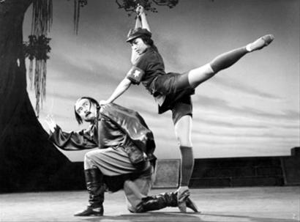

新民主主义革命理论
◆封建地主阶级是帝国主义统治中国和封建军阀实行专制统治的社会基础。是中国经济现代化和政治民主化的主要障碍。
反对封建主义，从根本上说，就是要在经济上消灭封建制度，在政治上消灭军阀的专制统治，消灭地主阶级，解放生产力，为中国的经济现代化和政治民主化创造条件。
刘文彩
黄世仁
周扒皮
南霸天

Slide 23
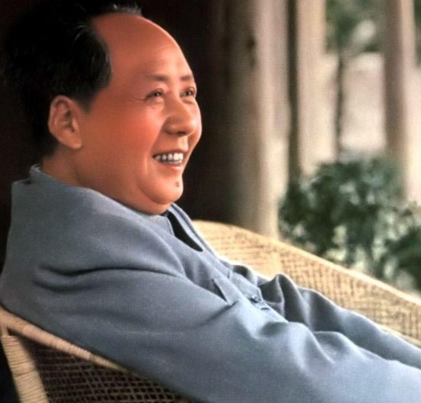
新民主主义革命理论
帝国主义和封建主义相互勾结，残酷地压迫和掠夺中国人民，严重地阻碍着中国社会的发展。
毛泽东指出中国革命“主要地就是打击这两个敌人，就是对外推翻帝国主义压迫的民族革命和对内推翻封建地主压迫的民主革命，而最主要的任务是推翻帝国主义的民族革命”。
民族革命和民主革命两个基本任务，既相互区别，又相互统一。

Slide 24
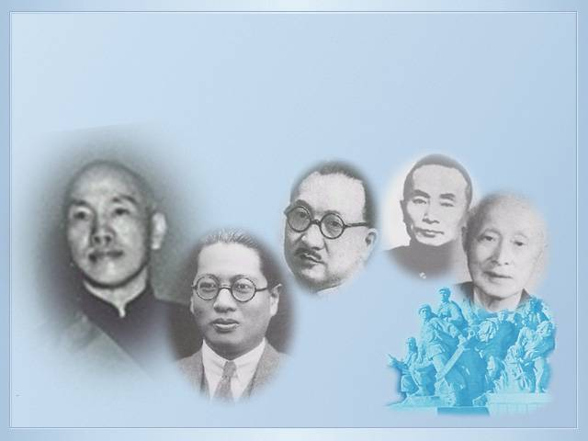
新民主主义革命理论
◆官僚资本主义是依靠帝国主义、勾结封建势力、利用国家政权力量而发展起来的买办的封建的国家垄断资本主义。
严重束缚了中国社会生产力的发展，因此也是中国革命的对象。
至1946年6月，四大家族控制的官营银行数占国民党统治区银行总数70％，掌管的工矿企业占全国产业资本总数80％以上。特别是二陈CC系官僚资本在战后迅猛发展，不仅以中国农民银行为核心控制了一大批掠夺农民的农业公司，而新闻、出版等文化事业的经营也几乎全为他们所垄断。

Slide 25
新民主主义革命理论
不同历史阶段，随着社会主要矛盾的变化，集中反对的主要敌人有所不同：
大革命时期——帝国主义支持下的北洋军阀
土地革命时期——国民党新军阀
抗日战争时期——日本帝国主义
解放战争时期——美国支持下的国民党反动派

Slide 26

新民主主义革命理论
2 新民主主义革命的动力
可靠同盟者
最基本动力
主力军
动力之一
大五角星代表中国共产党，四颗小五角星代表工人、农民、小资产阶级和民族资产阶级四个阶级。旗面为红色，象征革命，星呈黄色，表示中华民族为黄色人种。五颗五角星互相联缀、疏密相间，象征中国人民大团结。每颗小星各有一个尖角正对大星中心点，表示人民对党的向心之意。
无产阶级
农民阶级
城市小资产阶级
民族资产阶级

Slide 27
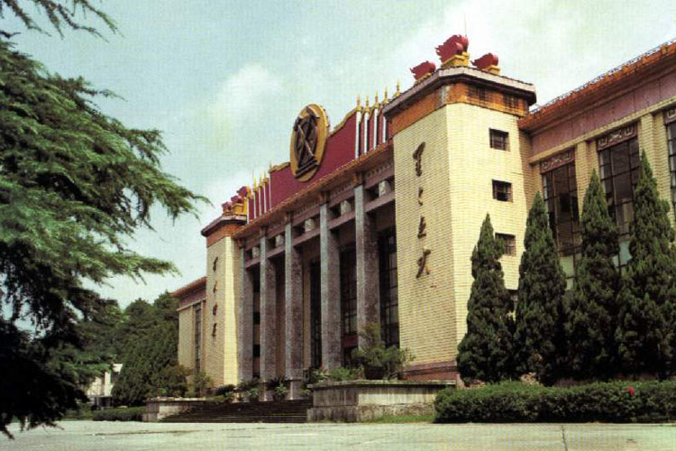
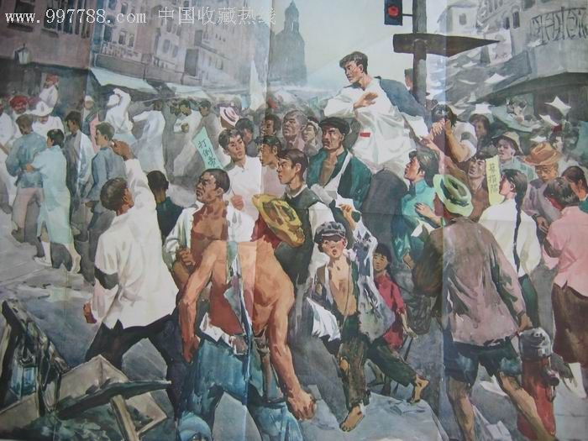
新民主主义革命理论
◆无产阶级是中国革命最基本的动力
产生最早
新生产力的代表
近代中国最进步的阶级
中国革命的领导力量
安源路矿工人运动纪念馆
五卅运动

Slide 28
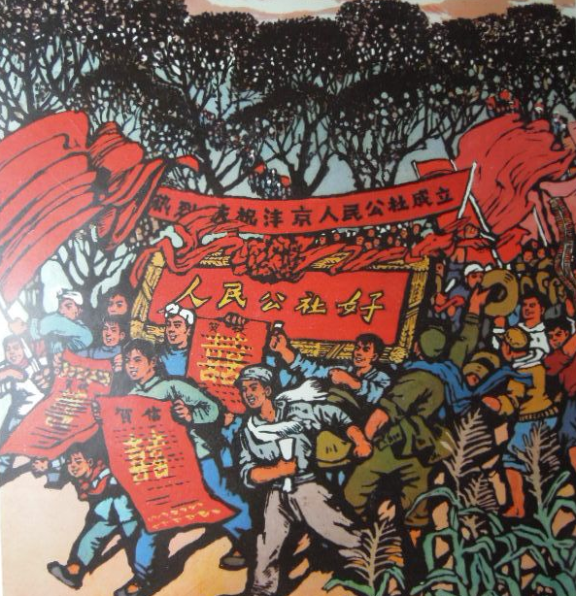
新民主主义革命理论
◆农民是中国革命的主力军，贫雇农是无产阶级最可靠的同盟军，中农是无产阶级可靠的同盟军。
农民问题是中国革命的基本问题，新民主主义革命实质上是中国共产党领导下的农民革命，中国革命战争实质上是党领导下的农民战争。

Slide 29

新民主主义革命理论
工人阶级只有与农民阶级结成巩固的联盟，才能形成强大的力量，才能完成反帝反封建的革命任务。工人阶级对农民的领导，是实现革命领导权的基础。没有工人阶级及其政党的领导，农民的革命动力作用无法得到充分发挥。
陈独秀只注重同国民党合作，忽视农民；张国焘只重视工人运动，忽视农民。虽然他们都感到无产阶级的力量不足，但是都不知道到何处去寻找合作力量。

Slide 30
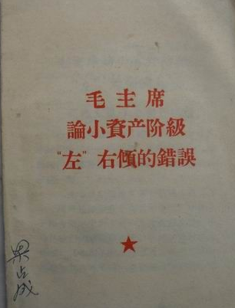
新民主主义革命理论
◆城市小资产阶级是无产阶级的可靠同盟者
知识分子
小商人
劳动者
手工业者
受帝国主义、封建主义和官僚资本主义的压迫，有强烈的革命欲望。较高的文化水平使他们能自觉对中国社会进行理性思考，来寻求救国真理。中共早期党员多出身于小资产阶级。没有文化的无产阶级正是接受了他们所宣传的马克思列宁主义才真正认识到自己的历史使命。
自由职业者

Slide 31
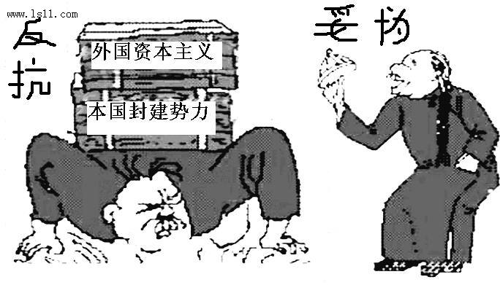
新民主主义革命理论
◆民族资产阶级是中国革命的动力之一
一个带有两面性的阶级：革命性、动摇性。在一定时期内和一定程度上能够参加反帝反封建的革命，而在另一时期，又有跟在官僚资产阶级后面反对革命的危险。因此，它既不可能充当革命的主要力量，更不可能是革命的领导力量。
中国共产党对民族资产阶级在经济上实行保护民族工商业的政策，在政治上争取它，对其动摇性和妥协性进行批评和斗争，又斗争又联合，这是合乎实际的，是争取革命胜利的需要。

Slide 32
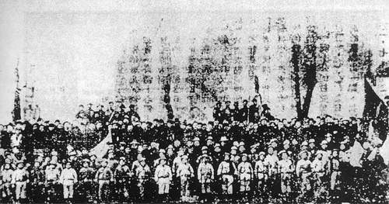
新民主主义革命理论
3.新民主主义革命的领导力量
无产阶级的领导权是
中国革命的中心问题
新民主主义革命理论的核心问题
新旧民主主义革命的根本区别
京汉铁路总工会罢工工人代表合影

Slide 33
新民主主义革命理论
（1）无产阶级领导的必然性
自身条件：
一般特点：与先进的生产方式相联系、没有私人占有的生产资料、富于组织纪律性
特点和优点：深受三重压迫，分布集中，和农民天然联系。
客观条件：
帝国主义不允许
民族资产阶级软弱和妥协
无产阶级的强大和革命彻底
新民主主义革命不能由任何别的阶级和任何别的政党充当领导者，只能和必须由无产阶级及其政党充当领导者。

Slide 34

新民主主义革命理论
（2）如何实现革命的领导权？
不是自然而然得来的，而是在同资产阶级争夺领导权的斗争中实现的。
关 键：建立以工农联盟为基础的广泛统一战线
基本策略：同资产阶级建立统一战线，必须坚持独立自主原则，保持思想政治组织的独立性，对其又联合又斗争。
坚强支柱：建立和发展无产阶级领导的人民的革命武装力量。
根本保证：加强党的建设

Slide 35
新民主主义革命理论
4.新民主主义革命的性质和前途
◆革命性质：近代中国的社会性质和中国革命的历史任务，决定了中国革命的性质不是无产阶级社会主义革命，而是资产阶级民主主义革命。
◆革命的前途：社会主义而不是资本主义
社会性质：半殖民地、半封建的社会
革命的对象：帝国主义和封建势力
革命的任务：民族革命和民主革命
革命的参与者：有资产阶级参加
革命的经济政策：保护私有财产
是世界无产阶级社会主义革命的一部分
革命的领导力量是中国无产阶级及其先锋队中国共产党
革命的指导思想是马克思列宁主义
为什么？
为什么？

Slide 36
新民主主义革命理论
◆新旧民主义革命的区别
 | 旧民主主义革命 | 新民主主义革命
所处时代 | 资产阶级民主革命 | 无产阶级社会主义革命
领导力量 | 资产阶级 | 无产阶级及其政党
指导思想 | 资产阶级革命理论 | 马克思主义革命理论
前 途 | 资本主义 | 社会主义

Slide 37
新民主主义革命理论
◆新民主主义革命与社会主义革命的关系
区别：性质和任务不同
新民主主义革命属于资产阶级民主主义的革命范畴。新民主主义革命推翻三座大山的反动统治，政治上争取和联合民族资产阶级去反对共同的敌人；经济上保护民族工商业；它要建立的是无产阶级领导的各革命阶级的联合专政，而不是无产阶级专政。
社会主义革命是无产阶级性质的革命，所要实现的目标是消灭资本主义剥削制度和改造小生产的私有制，建立无产阶级专政的社会主义政权。

Slide 38
新民主主义革命理论
联系：新民主主义革命与社会主义革命互相联系、紧密衔接，中间不容横插一个资产阶级专政。
都由无产阶级及其政党领导
民主主义革命是社会主义革命的必要准备，社会主义革命是民主主义革命的必然趋势。
民主革命里面有社会主义的因素和成分：领导力量、指导思想等。
只有认清二者的区别，同时又认清两者的联系，才能正确地领导中国革命。

Slide 39
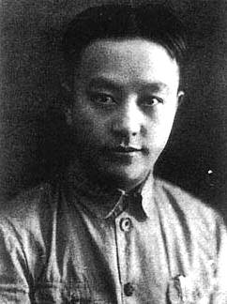

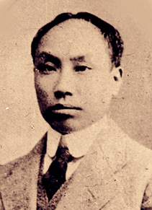
新民主主义革命理论
中国共产党在革命前途问题上曾出现过两种错误倾向
“一次革命论”的错误
王明
“左”倾教条主义的“一次革命论”，只看到两类革命的联系，混淆了两类革命的区别，主张把两种不同性质的革命阶段并作一步走，反帝反封建同时反民族资产阶级，政治经济上实行“左”的政策。
两种错误倾向，都违背了中国革命的发展规律。
“二次革命论”
“右”的 “二次革命论”，只看到两者之间的区别，没看到两者之间的联系，主张民主革命胜利后，建立资产阶级专政国家，放弃党对革命的领导权。
陈独秀

Slide 40
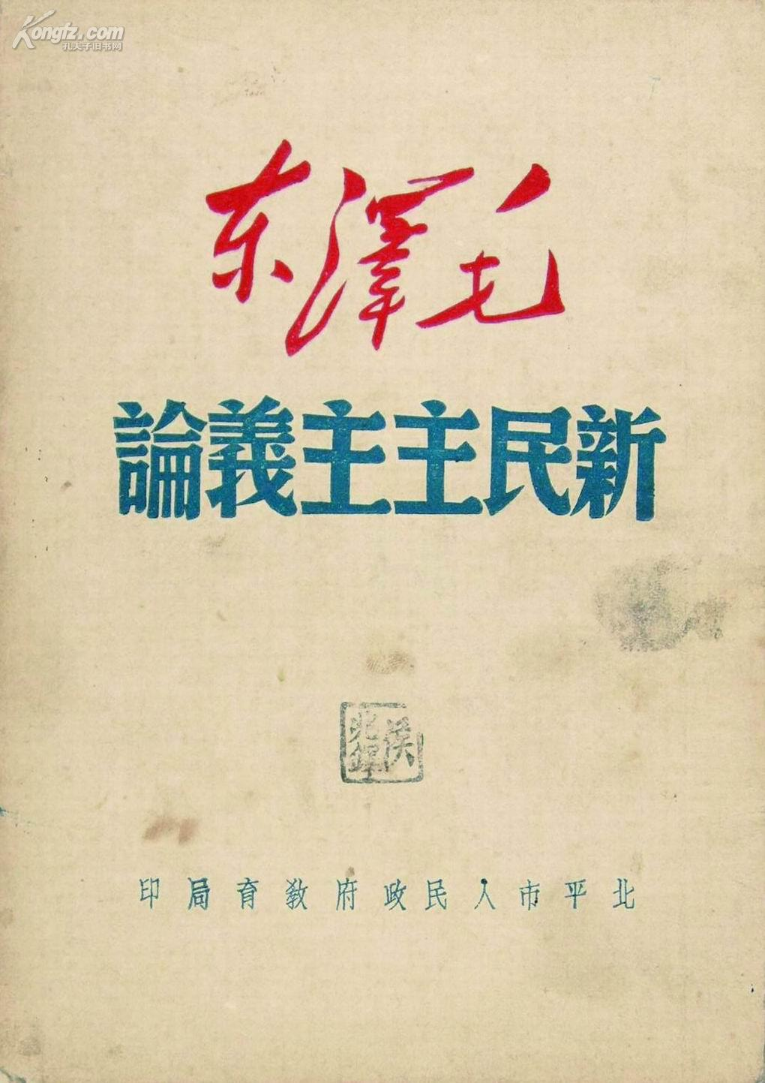
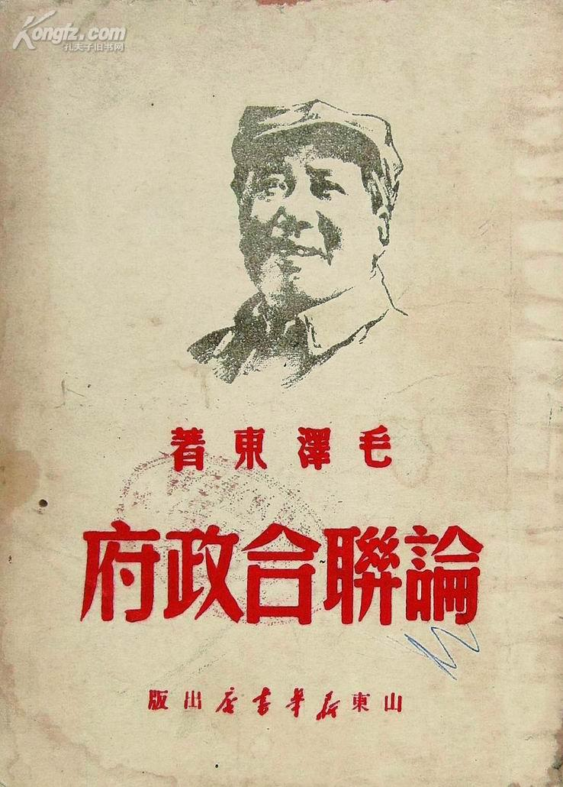
新民主主义革命理论
（二）新民主主义的基本纲领
1940年，毛泽东在《新民主主义论》中，阐述了新民主主义的政治、经济和文化。1945年，他在党的七大所作的政治报告《论联合政府》中，进一步把新民主主义的政治、经济和文化与党的基本纲领联系起来，进行了具体阐述。为新民主主义革命指明了具体奋斗目标。

Slide 41
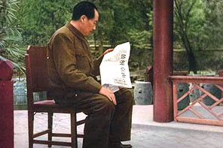
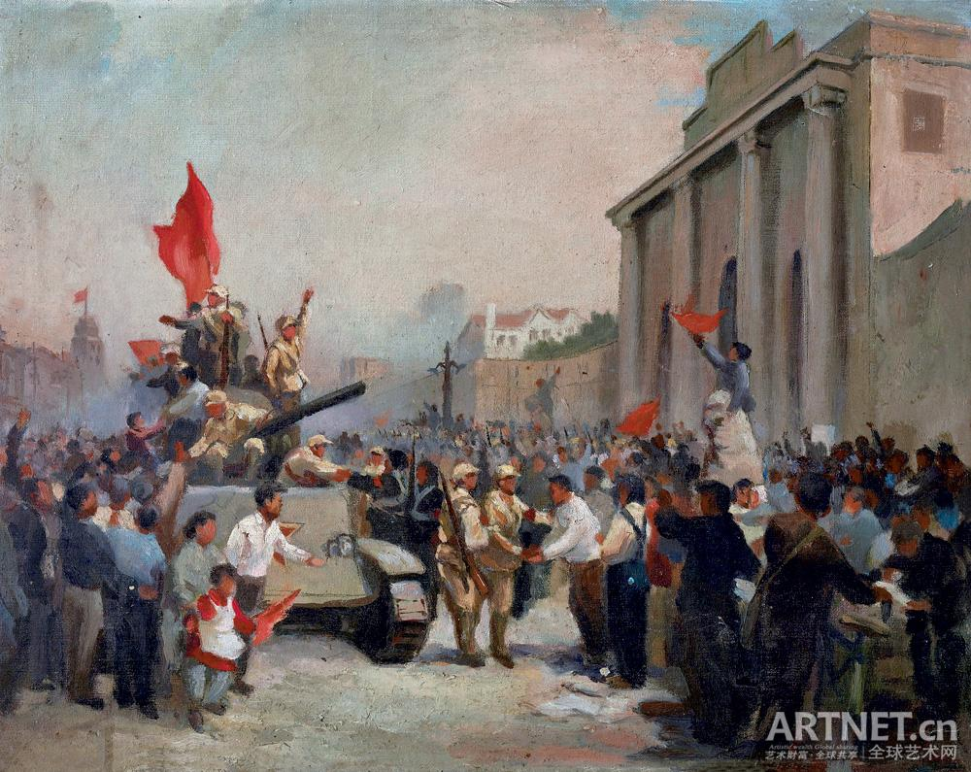
新民主主义革命理论
1.新民主主义的政治纲领
推翻帝国主义和封建主义的统治，建立一个无产阶级领导的、以工农联盟为基础的、各革命阶级联合专政的新民主主义的共和国。
新民主主义共和国
≠欧美式的资产阶级专政的共和国
≠苏联式的无产阶级专政的社会主义共和国

Slide 42
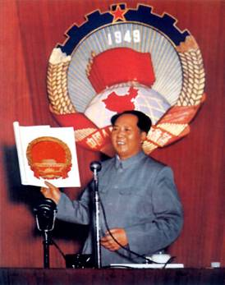
新民主主义革命理论
◆国体：无产阶级领导的以工农联盟为基础，包括小资产阶级、民族资产阶级和其他反帝反封建的人们在内的各革命阶级的联合专政。
“全世界多种多样的国家体制中，按其政权的阶级性质来划分，基本地不外乎这三种：（甲）资产阶级专政的共和国；（乙）无产阶级专政的共和国；（丙）几个革命阶级联合专政的共和国。”

Slide 43
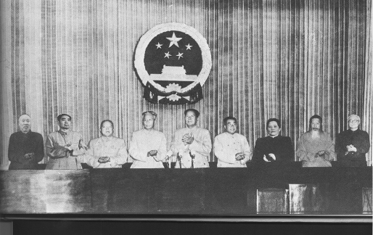
新民主主义革命理论
资产阶级共和国道路已被实践证明在中国行不通，而中国社会的性质决定了中国革命的历史进程必须分两步走，第一步是建立新民主主义共和国，无产阶级专政的共和国是将来才能实现的目标。
全国人大一届一次会议
◆政体：民主集中制的人民代表大会制度。
新民主主义国家的国体决定了人民当家作主，由人民行使管理国家的一切权力，而人民代表大会制度能够最直接、最全面地体现这一核心内容和准则。

Slide 44
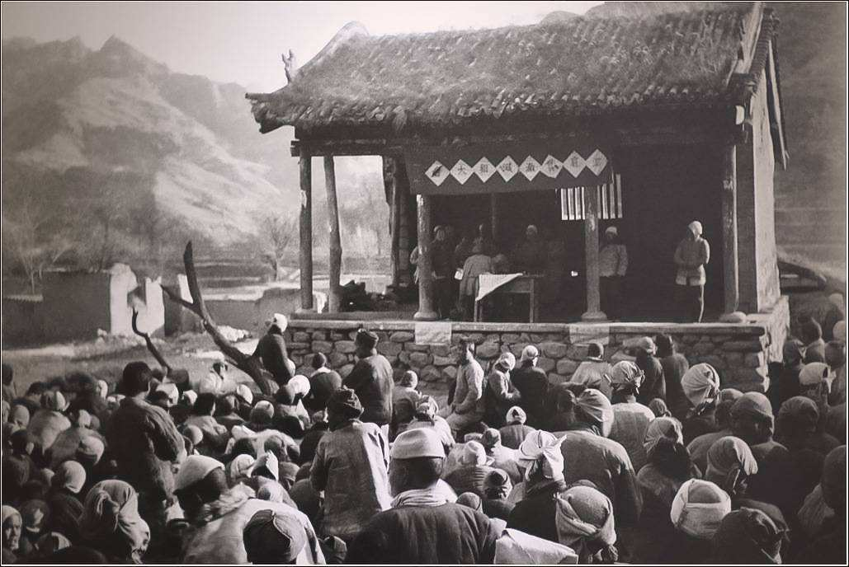
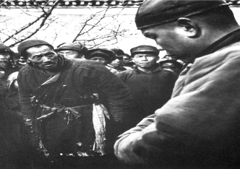
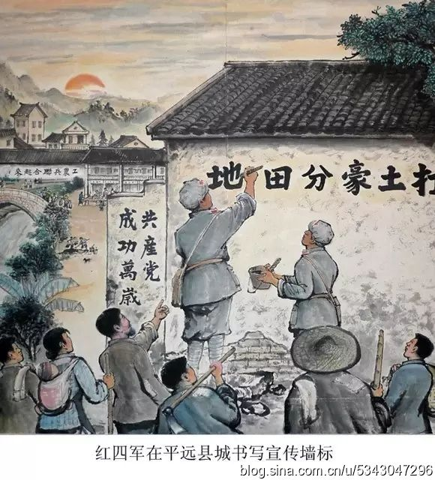
新民主主义革命理论
2.新民主主义的经济纲领
◆没收封建地主阶级的土地归农民所有，是新民主主义革命的主要内容。
减租减息大会（抗战时期）
斗地主
（土改时期）
党在民主革命时期，逐步形成了土地革命路线: 依靠贫雇农，团结中农，有步骤、有分别地消灭封建剥削制度，发展农业生产。
打土豪分田地（土地革命时期）

Slide 45
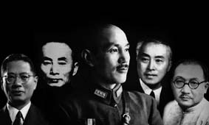
新民主主义革命理论
◆没收官僚资本归新民主主义国家所有，
是新民主主义革命的题中应有之义。
反对官僚资本主义并非因为它是资本主义，而是因为这种资本主义同外国帝国主义、本国地主阶级和旧式富农密切地结合着，是一种买办的封建的国家垄断资本主义。

Slide 46
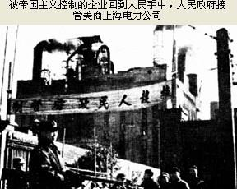
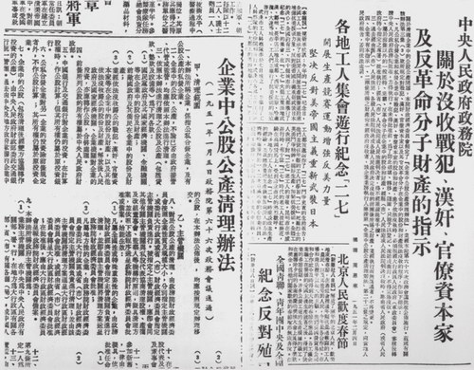
新民主主义革命理论
没收官僚资本，包含着新民主主义革命和社会主义革命的双重性质，一方面，官僚资本作为新民主主义革命对象，对其没收具有新民主主义革命的性质；另一方面，从反对资产阶级的意义上来说，又具有社会主义革命性质。
通过没收官僚资本建立起来的具有社会主义性质的国营经济，在新民主主义社会的多种经济成分中居于领导地位，为建立新民主主义的国家政权，实现向社会主义过渡奠定了坚实的基础。

Slide 47
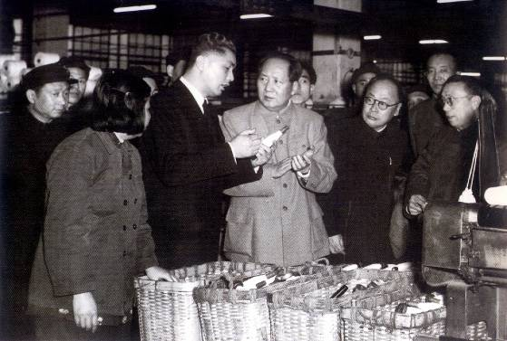
新民主主义革命理论
◆保护民族工商业，是新民主主义经济纲领中极具特色的一项内容。
在新民主主义条件下保护民族工商业，发展资本主义经济，是由中国落后的生产力和新民主主义革命的性质决定的。中国的资产阶级分为大资产阶级和民族资产阶级。新民主主义革命的对象是帝国主义、封建主义和官僚资本主义，它不是一般地消灭资本主义和资产阶级，对民族资本主义工商业必须采取保护政策，当然需要保护和发展的是有利于而不是有害于国计民生的私人资本主义经济，是不能操纵国计民生的资本主义。
拿资本主义的某种发展去代替外国帝国主义和本国封建主义的压迫，不但是一个进步，而且是一个不可避免的过程。它不但有利于资产阶级，同时也有利于无产阶级，或者说更有利于无产阶级。

Slide 48
新民主主义革命理论
◆保护民族工商业，是新民主主义经济纲领中极具特色的一项内容。
在新民主主义条件下保护民族工商业，发展资本主义经济，是由中国落后的生产力和新民主主义革命的性质决定的。中国的资产阶级分为大资产阶级和民族资产阶级。新民主主义革命的对象是帝国主义、封建主义和官僚资本主义，它不是一般地消灭资本主义和资产阶级，对民族资本主义工商业必须采取保护政策，当然需要保护和发展的是有利于而不是有害于国计民生的私人资本主义经济，是不能操纵国计民生的资本主义。
拿资本主义的某种发展去代替外国帝国主义和本国封建主义的压迫，不但是一个进步，而且是一个不可避免的过程。它不但有利于资产阶级，同时也有利于无产阶级，或者说更有利于无产阶级。

Slide 49
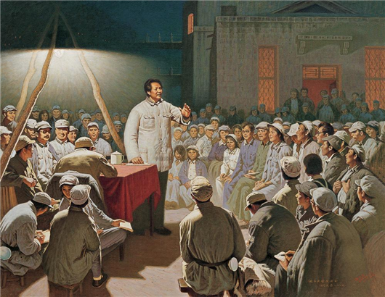

新民主主义革命理论
3.新民主主义的文化纲领
新民主主义文化，就是无产阶级领导的人民大众的反帝反封建的文化，即民族的科学的大众的文化。
毛泽东在延安文艺座谈会上

Slide 50
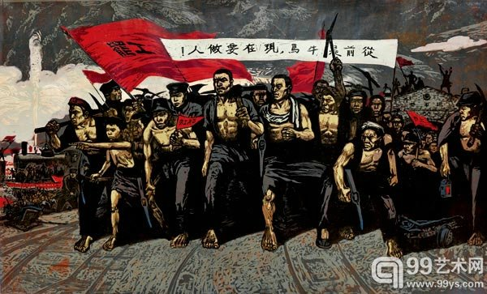
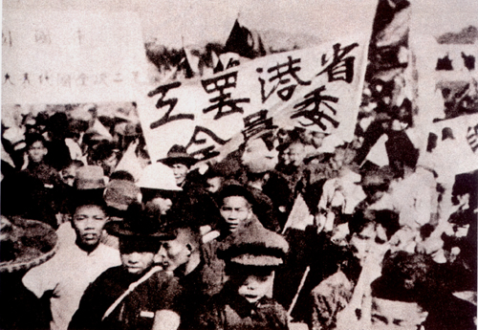

新民主主义革命理论
三、新民主主义革命的道路和基本经验
（一）新民主主义革命的道路
农村包围城市、武装夺取政权
1.革命道路的提出
党成立初期首先把工作重心放在城市，领导工人阶级，开展工人运动，有利于扩大党的阶级基础。但是对于发动农民参加革命、建立农村革命根据地的重要性缺乏足够的认识。

Slide 51
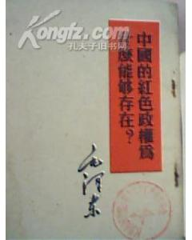
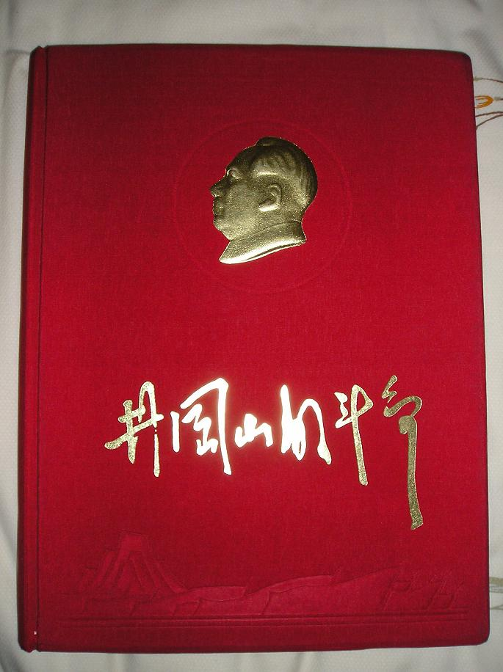

新民主主义革命理论
1927年大革命失败后，党的工作重心开始转向农村。在领导农村革命根据地的斗争实践中，毛泽东相继写下了《中国的红色政权为什么能够存在？》《井冈山的斗争》《星星之火，可以燎原》等文章，提出了“工农武装割据”思想，初步形成了农村包围城市的革命道路理论。

Slide 52

新民主主义革命理论
1938年10月，毛泽东在党的六届六中全会上明确指出：“共产党的任务，基本地不是经过长期合法斗争以进入起义和战争，也不是先占城市后取乡村，而是走相反的道路。”从而确立了经过长期武装斗争，先占乡村，后取城市，最后夺取全国胜利的革命道路。
这条道路理论的正确性在抗日战争和解放战争中得到检验。

Slide 53

新民主主义革命理论
2 新民主主义革命道路形成的必然性
另一方面，近代中国是一个农业大国，农民占全国人口的绝大多数，是无产阶级可靠的同盟军和革命的主力军。
中国所处的时代特点和具体国情决定。
一方面，在半殖民地半封建的中国社会，内无民主制度而受封建主义的压迫，外无民族独立而受帝国主义的压迫。中国革命的主要斗争形式只能是武装斗争。

Slide 54

新民主主义革命理论
◆可能性
“一国之内，在四围白色政权的包围中，有一小块或若干小块红色政权的区域长期地存在，这是世界各国从来没有的事。这种奇事的发生，有其独特的原因。而其存在和发展，亦必有相当的条件。”

Slide 55
新民主主义革命理论
第一，近代中国社会政治经济发展极端不平衡为党在农村开展革命斗争、建设革命根据地提供了缝隙和可能。中国广大人力物力不在城市而在农村，城市不能完全控制农村，而农村却能离开城市而独立存在。中国地域广阔，
毛泽东：东方不亮西方亮，黑了南方有北方，革命力量大有回旋的余地。

Slide 56
新民主主义革命理论
第二，农村革命的群众基础好
第三，革命形势继续向前发展
第四，相当力量正式红军存在
第五，党的领导的有力量及其政策的正确

Slide 57
新民主主义革命理论
3.新民主主义革命道路的内容及意义
◆内容：实现土地革命、武装斗争、根据地建设三者的密切结合和有机统一。
土地革命：民主革命的基本内容
武装斗争：中国革命的主要形式
农村革命根据地建设：中国革命的战略阵地

Slide 58

新民主主义革命理论
◆意义：
中国革命道路理论，反映了中国革命发展的客观规律。是党运用马克思主义的立场、观点和方法，分析、研究和解决中国革命具体问题的光辉典范，对于推进马克思主义中国化具有重要的方法论意义。

Slide 59


新民主主义革命理论
（二）新民主主义革命的三大法宝
小资料
1939年7月7日纪念全面抗战两周年时，华北联合大学举行开学典礼，校长成仿吾请毛泽东作报告。毛泽东引用了《封神演义》的一段故事，勉励战士们奔赴抗日前线。他说：当年姜子牙下昆仑山，元始天尊送给他三样法宝：杏黄旗、四不像、打神鞭。现在你们出发上前线，我也送你们三样法宝：统一战线、游击战争、革命队伍的团结。
华北联合大学旧址
华北联合大学课堂

Slide 60

新民主主义革命理论
后来毛泽东在《〈共产党人〉发刊词》一文中，总结中国革命两次胜利和两次失败的经验教训，揭示了中国革命发展的客观规律，把统一战线、武装斗争、党的建设比作党在中国革命中战胜敌人的三个主要的法宝。
他说：“正确地理解了这三个问题及其相互关系，就等于正确地领导了全部中国革命。”

Slide 61

新民主主义革命理论
1.统一战线
统一战线是无产阶级政党策略思想的重要内容，也是中国共产党的政治优势和重要策略。
在农民为主的国家里，无产阶级搞革命必须得到农民的支持，否则无产阶级斗争要变成孤鸿哀鸣。在政治上为了一定目的，甚至可以同魔鬼结成联盟，只是必须肯定，是你领着魔鬼走而不是魔鬼领着你走。

Slide 62

新民主主义革命理论
无产阶级要战胜强大敌人，必须尽最大努力，极仔细、极留心、极谨慎、极巧妙地利用敌人的一切裂痕，利用一切机会，哪怕是极小的机会，来获得大量的同盟者。尽管这些同盟者是暂时的、动摇的、不稳定的、靠不住的、有条件的。谁不懂得这一点，谁就丝毫不懂马克思主义。

Slide 63


新民主主义革命理论
中国的无产阶级虽然是一个最有觉悟组织性的阶级，但是单凭一己之力是不能胜利的。要胜利，就必须在各种不同的情况下团结一切可能团结的力量，组织革命统一战线。
所谓政治就是把敌人搞得少而又少，把朋友团结得多多的。

Slide 64

新民主主义革命理论
◆建立最广泛的统一战线的原因
二是由中国革命的长期性、残酷性及其发展的不平衡性所决定的。
一是由中国半殖民地半封建社会的阶级状况所决定的
中国社会是一个两头小中间大的社会，无产阶级和地主大资产阶级都只占少数，最广大的人民是农民、城市小资产阶级以及其他的中间阶级。

Slide 65

新民主主义革命理论
三是在半殖民地半封建的中国社会，诸多矛盾交织在一起，客观上为无产阶级及其政党利用这些矛盾建立和发展统一战线提供了可能性。
近代中国最大的压迫是民族压迫
民族资产阶级深受帝国主义和封建主义的压迫
帝国主义之间的矛盾
重庆谈判时的毛泽东

Slide 66

新民主主义革命理论
我们必须收集国内外敌人营垒中间的一切争斗、缺口和矛盾，来反对当前主要敌人。大狗小狗饿狗饱狗之间的一点特别有趣的争斗，一个不大不小的缺口，一种又痒又痛的矛盾，我们都要重视和利用。

Slide 67

新民主主义革命理论
◆新民主主义革命时期统一战线先后经历了：
第一次国共合作的统一战线
工农民主统一战线
抗日民族统一战线
人民民主统一战线

Slide 68

新民主主义革命理论
◆统一战线两个联盟：
工人阶级同农民阶级、广大知识分子及其他劳动者的联盟，主要是工农联盟。
工人阶级和非劳动人民的联盟，主要是与民族资产阶级的联盟。
第一个联盟是统一战线的基础；只有建立第二个联盟，无产阶级及其政党才能掌握中国革命的全部领导权，中国革命的胜利才有完全的保障。

Slide 69

新民主主义革命理论
◆统一战线实践经验：
一是要建立巩固的工农联盟
二是要正确对待资产阶级，尤其是民族资产阶级。在革命斗争中要依据革命的需要，对资产阶级实行既联合又斗争的策略。联合民族资产阶级要针对其两面性特点，在联合的过程中要在思想上、政治上、组织上进行必要的斗争。

Slide 70


新民主主义革命理论
毛泽东：我们一定不要破裂统一战线，坚持国共长期合作，凡是可以多留一天的，我们就留他一天，能够争取他半天一夜都是好的，甚至留他吃了早饭再去也是好的。
三是要采取区别对待的方针。要坚持发展进步势力、争取中间势力、孤立顽固势力的策略方针。同蒋介石顽固派坚持有理、有利、有节的原则。
四是要坚持独立自主的原则。要保持党在政治上、组织上和思想上的独立性。
皖南事变

Slide 71

新民主主义革命理论
2.武装斗争
武装斗争是中国革命的特点和优点之一。
毛泽东：枪杆子里面出政权。马克思主义著作中，对他影响最大的是阶级斗争及《共产党宣言》中关于暴力革命思想。
在中国，离开了武装斗争，就没有无产阶级的地位，就没有人民的地位，就没有共产党的地位，就没有革命的胜利。——毛泽东

Slide 72


新民主主义革命理论
坚持武装斗争必须建立一支人民军队：
一要坚持党对军队的绝对领导。根本原则，毛泽东建军思想的核心
二要人民军队要坚持全心全意为人民服务的唯一宗旨
三要坚持正确的战略战术原则
武装斗争是主要形式，但不是唯一形式。
三湾改编
古田会议

Slide 73

新民主主义革命理论
3.党的建设
◆中国共产党要领导革命取得胜利，必须不断加强党的思想建设、组织建设和作风建设。
一方面，农民和小资产阶级出身的党员占多数。各种非无产阶级思想，特别是小资产阶级思想必然反映到党内来，党内无产阶级思想和非无产阶级思想之间的矛盾成为党内思想上的主要矛盾。
有许多党员，在组织上入了党，思想上并没有完全入党，甚至完全没有入党。

Slide 74
新民主主义革命理论
中国共产党党员成分的历史考察
党创立之时，党的创始人都不是工人出身，而是一批接受了马克思主义的先进知识分子。出席中共一大的13位代表，多数是学校教员或青年学生，属于知识分子阶层，没有一个是工人身份。当时全党50多名党员，绝大多数属于知识分子。
党的三大时，全国427名党员中，工人党员164人，占总数的38%。
党的五大时，党员总数已达57967人，其中工人占50.8%，农民占18.7%，知识分子占19.1%，军人占3.1%，中小商人占0.5%，其他成分7.8%。
中共六大时，党员人数到4万余人，其中工人党员仅占10%，农民党员占76%，农民党员中还包括富农甚至地主。
中共七大时，全体党员已达到121.2万多人。
到1949年时，党员总数已达448.8万多人。其中，工人占2.5%，农民占59.6%，军人占24%，职员占11.1%，学生占0.8%，其他占2%。由于军人中绝大多数是穿上军装的农民，全体党员中农民党员和军人党员共占总数的83.6%。

Slide 75

新民主主义革命理论
另一方面，党长期在农村且处于战争环境之中。如果不加强党的建设，党就会组织松散、软弱涣散，不可能成为坚强有力的战斗堡垒，不可能具备优良的作风，更不可能赢得人民群众的支持并取得革命胜利。
抗日军政大学黄克功案件

Slide 76

新民主主义革命理论
◆中国共产党在加强自身建设的经验：
第一，必须把思想建设始终放在党的建设的首位。关键是要以无产阶级思想克服和改造各种非无产阶级思想。
第二，必须在任何时候都重视党的组织建设。根本的是要贯彻民主集中制原则，坚持在民主基础上的集中和在集中指导下的民主相结合，个人服从组织，少数服从多数，下级服从上级，全党服从中央。

Slide 77

新民主主义革命理论
第三，必须重视党的作风建设
党的建设是一项“伟大的工程”
理论联系实际、密切联系群众、批评与自我批评相结合的三大优良作风，是中国共产党区别于其他任何政党的显著标志。

Slide 78

新民主主义革命理论
第四，必须联系党的政治路线加强党的建设
党的政治路线为全党的团结统一奠定政治基础。在贯彻执行党的政治纲领和路线中推进党的建设。
毛泽东：政治路线确定以后，干部就是决定的因素。

Slide 79


新民主主义革命理论
蒋介石反思国民党建设
对于国民党改造方案要特加研究。当政20余年，对其社会改造与民众福利豪未著手；党政军教育人员只重做官，没注意三民主义之实行。党应为政治之神经中枢与军队之灵魂。但过去，对于军政干部无思想领导，党政军三种干部互相冲突，党与军政分离，党立与军政之外，乃至党的干部自相分化。干部无政治教育，不能使全党党员理解中央政策，而且对于干部未能有集体的、系统的领导与运用。于是，领导方向不明，无力贯彻执行政策，使每一个干部感觉受拘束，无权利，从而心存怨望，且诿卸责任。要改正上述缺点，应拟定具体纲要实施。一切应该以组织为主，纪律为辅。组织的对象：第一为人，第二为事与物（包括经费在内）。训练和重建干部的基本原则：第一以思想为结合，第二以工作为训练，第三以成绩为黜陟。
1949年1月21日，蒋介石下野，和蒋经国黯然回到奉化溪口老家
蒋介石在台北家中

Slide 80

新民主主义革命理论
中国共产党对统一战线、武装斗争和党的建设这三个基本问题的认识是逐步明确的。
大革命时期：在三个基本问题上都没有经验
土地革命时期：认识有了提高；但又犯了“左”倾教条主义的错误

Slide 81


新民主主义革命理论
抗日战争时期：党逐渐变成全国性的大党；毛泽东系统论述了三者之间的关系。
解放战争时期：进行了集中概括
统一战线和武装斗争是中国革命的两个基本特点，是战胜敌人的两个基本武器。统一战线是实行武装斗争的统一战线，武装斗争是统一战线的中心支柱，党的组织则是掌握统一战线和武装斗争这两个武器以实行对敌冲锋陷阵的英勇战士。

Slide 82

新民主主义革命理论
1.毛泽东指出，解决中国一切革命的最基本的根据是:
A 正确分析中国社会的阶级状况
B 正确分析中国社会的经济结构
C 认清中国社会的特殊国情
D 认清中国社会的主要矛盾

Slide 83
新民主主义革命理论
2.新民主主义革命理论的核心是:
A 无产阶级的领导
B 人民大众的参与
C 工农联盟的巩固
D 共产党建设的加强

Slide 84
新民主主义革命理论
3.新民主主义革命的最根本标志是:
A 反帝反封建的彻底性
B 革命发展的前途是社会主义
C 马列主义是革命的指导思想
D 无产阶级成为革命的领导阶级

Slide 85
新民主主义革命理论
4.关于民主革命和社会主义革命的关系，表述不正确的是:
A 二者是中国革命进程必经的两个阶段
B 民主革命是社会主义革命的必要准备，社会主义革命是民主革命的必然趋势
C 二者可以同时进行，“毕其功于一役”
D 二者体现了党的最低纲领和最高纲领的辩证统一

Slide 86
新民主主义革命理论
5.人民军队建设的根本原则是:
A 党指挥枪的原则
B 官兵一致的原则
C 军民一致的原则
D 民主建军的原则

Slide 87
新民主主义革命理论
6.毛泽东指出，新民主主义革命的对象包括：
A 官僚资本主义。
B 民族资本主义
C 帝国主义。
D 封建主义。

Slide 88
新民主主义革命理论
7.中国革命的基本问题是：
A 无产阶级的领导权
B 认清中国的特殊国情
C 人民军队建设
D 农民问题

Slide 89
新民主主义革命理论
8.中国无产阶级的特殊优点有：
A 不占有任何生产资料
B 与农民有着天然的联系
C 人数虽少，但比较集中
D 富有组织性、纪律性

Slide 90
新民主主义革命理论
9.中国共产党在革命中战胜敌人的“主要法宝”有：
A 群众路线
B 统一战线
C 武装斗争
D 独立自主

Slide 91
新民主主义革命理论
10.1927年大革命失败后，党的工作重心开始转向农村，在农村建立革命根据地。农村革命根据地能够在中国长期存在和发展的根本原因是：
A 中国是一个政治经济文化发展极端不平衡的两半大国
B 良好的群众基础和革命形势的继续向前发展
C 相当力量正式红军的存在
D 党的领导及其正确的政策

Slide 92
新民主主义革命理论
11.毛泽东在1948年明确指出：“决定革命性质的力量是主要的敌人和主要的革命者”。下面对毛泽东所指的中国革命理解正确的是：
A 性质是资产阶级民主主义革命
B 历史任务主要是推翻帝国主义和封建主义
C 前途是资本主义
D 目标是变私有制为公有制

Slide 93
新民主主义革命理论
12.毛泽东在《中国革命和中国共产党》中论述了民主革命和社会主义革命的关系。他指出：“民主革命是社会主义革命的必要准备，社会主义革命是民主革命的必然趋势”。这两个革命阶段能够有机连接的原因是：
A 资本主义道路在中国走不通
B 俄国十月革命为中国提供了经验
C 民主革命中包含了社会主义因素
D 中国国情决定中国革命必须分两步走

Slide 94


